Slide 1
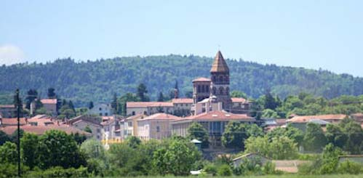
Brioude Auvergne

Slide 2
Brioude est une commune française située dans le département de la Haute-Loire, en région Auvergne-Rhône-Alpes. Ses habitants sont appelés les Brivadois et les Brivadoises

Slide 3
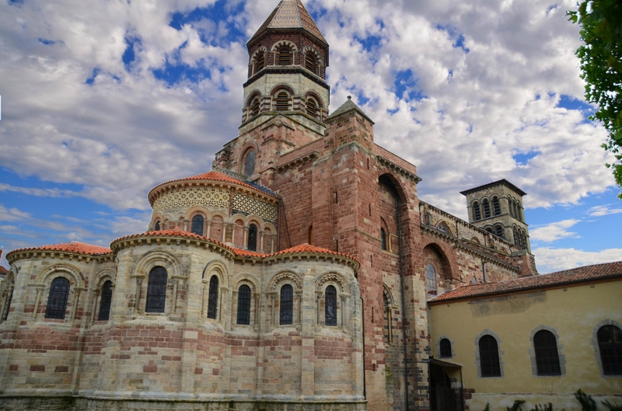

Slide 4
un exemple d’art roman en Auvergne : la basilique Saint-Julien à Brioude. Je vous propose de découvrir, en photos, ce joyau architectural de la région, notre coup de cœur. Brioude, petite ville de 6 000 habitants, et sous-préfecture de la Haute-Loire est située entre Le Puy et Clermont-Ferrand.

Slide 5
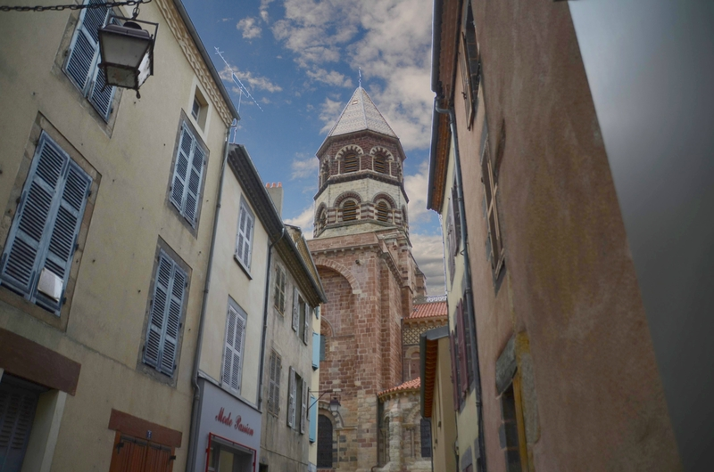

Slide 6
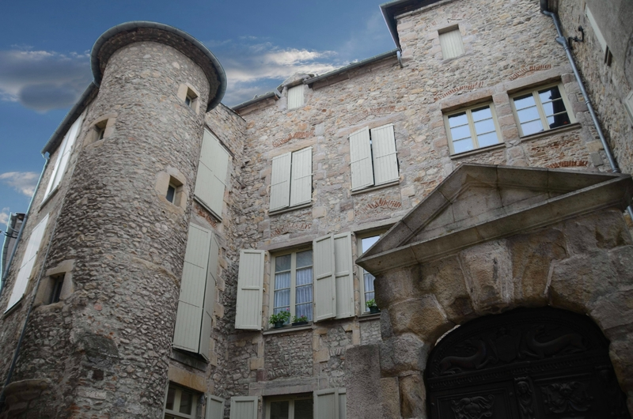

Slide 7
On trouve un grand parking très proche, en contrebas, avec un ascenseur donnant directement accès au centre ville, devant la mairie, donc accessible à tous.

Slide 8
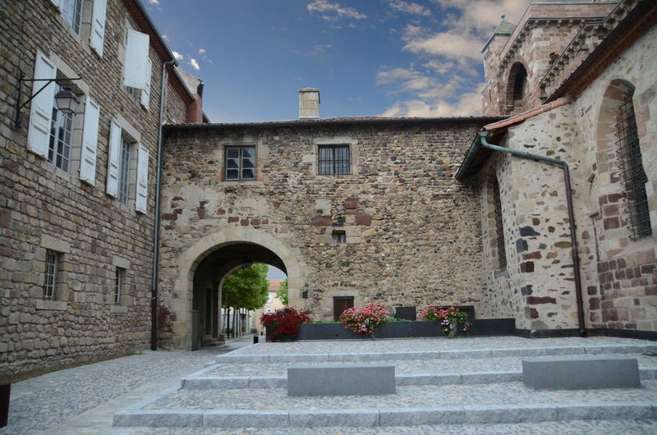

Slide 9
Au 1er abord nous sommes bien entendu immédiatement frappés par la taille impressionnante et la beauté de la principale église de la cité, blottie au cœur de la vieille ville.

Slide 10
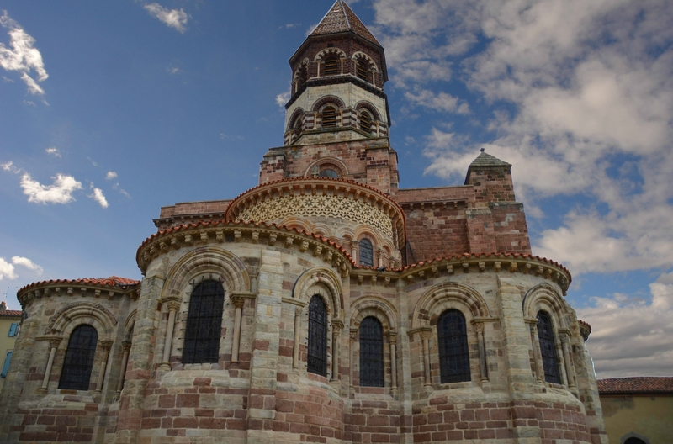

Slide 11
Déjà l'extérieur mérite le déplacement, mais quand on entre, la surprise est totale ! Elle possède de grandes ressemblances à celle d'Issoire, un peu plus au nord, que nous avions visité l'an dernier.

Slide 12
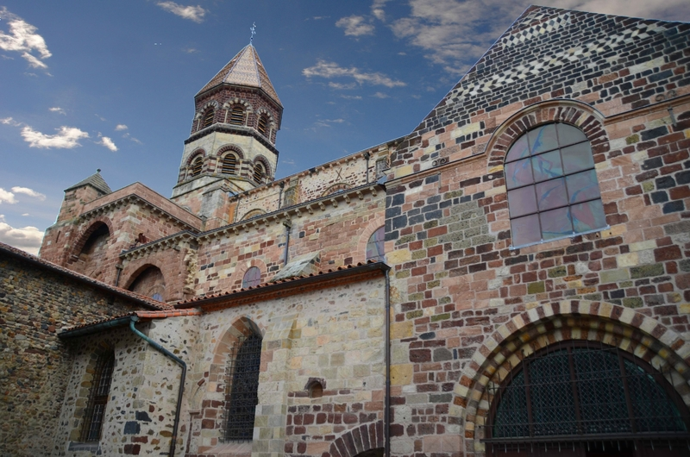

Slide 13
Construite par les chanoines comtes en l'honneur du martyr Saint Julien au XIe et XIIe siècles, c'est la plus grande église romane d'Auvergne.

Slide 14
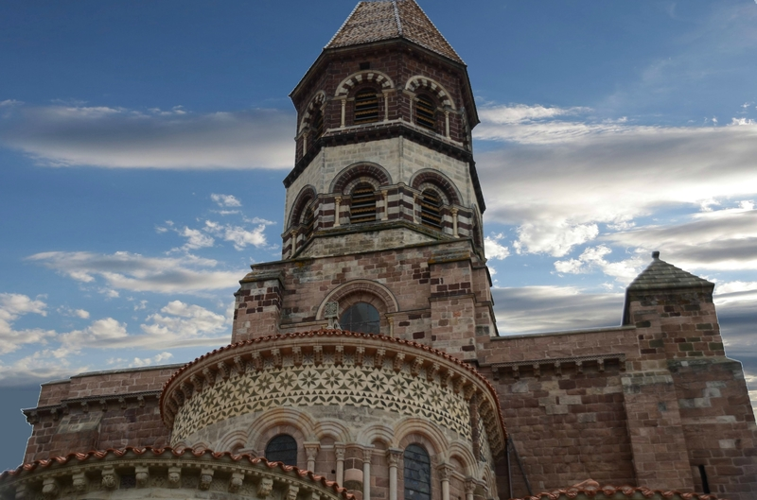

Slide 15
Contrairement aux autres anciens édifices d’Auvergne, la basilique n’est pas construite en pierre volcanique noire, comme l’est la cathédrale de Clermont Ferrand, ce qui en fait une église assez claire. Son architecture est typique du roman auvergnat : un narthex, un clocher hexagonal, des chapelles rayonnantes, un déambulatoire voûté en berceau, etc…

Slide 16
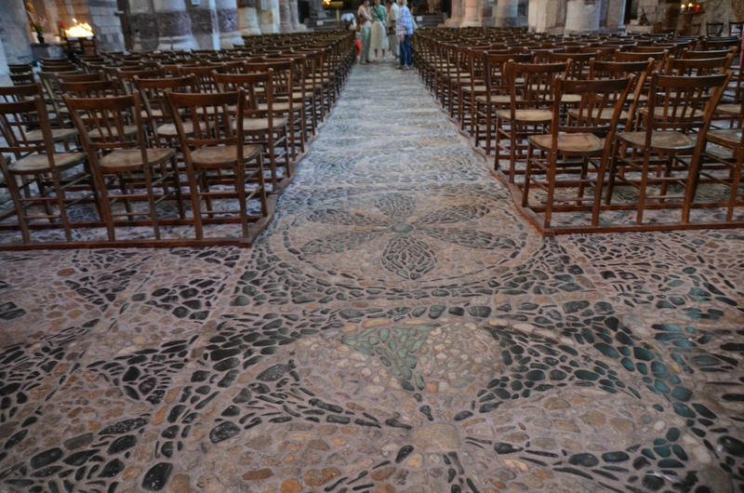
Dès l'entrée nous admirons le pavage en galets, de différentes teintes.

Slide 17
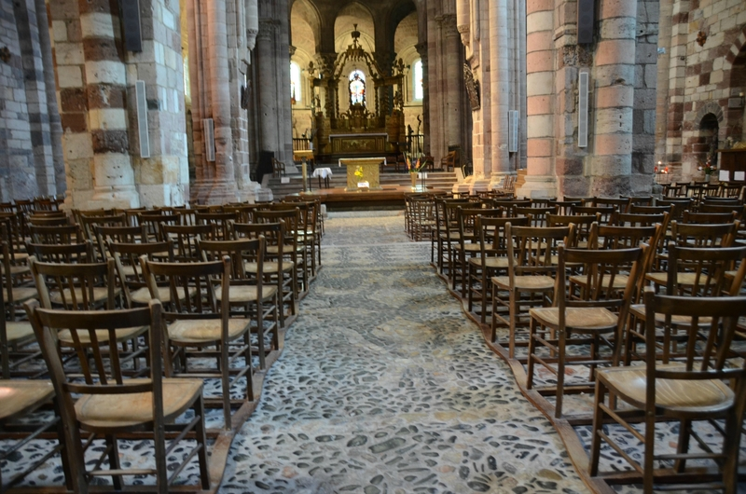

Slide 18
Aux XIIIe et XIVe siècles, la nef (75 m de long), fut recouverte d'une voûte de type gothique. L'alternance de pierres polychromes, rouges, blanches et noires, lui donne un cachet typique, tant à l'extérieur qu'à l'intérieur.

Slide 19
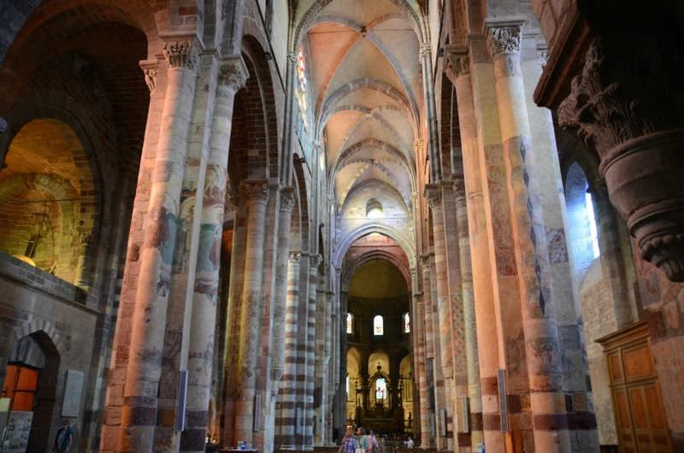

Slide 20
L'abondance de sa décoration sculptée, la qualité des fresques de la nef de la chapelle Saint-Michel...

Slide 21
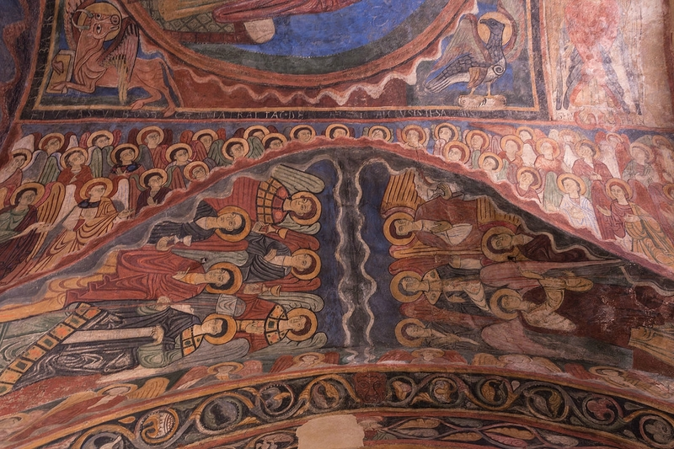

Slide 22
Fresques de la chapelle Saint-Michel.
...le mobilier et les statues, font la renommée de cet édifice remarquable.

Slide 23
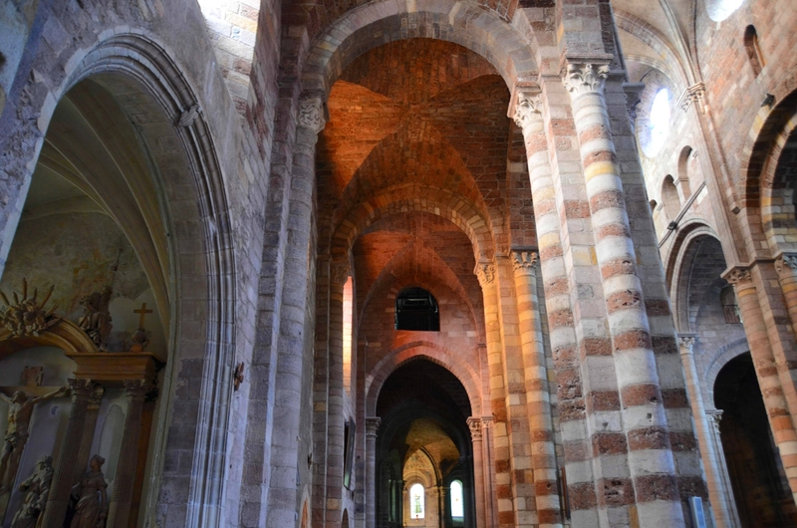

Slide 24
Sur les piliers de la nef, des pans entiers de fresques du début XIIème siècle exposent des scènes bibliques et narratives, insérées dans de riches motifs décoratifs.

Slide 25
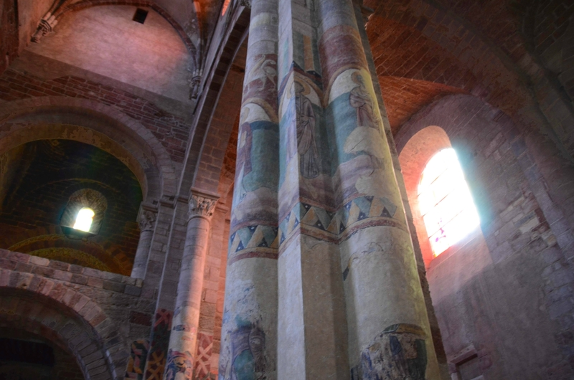

Slide 26
Les colonnes sont surmontées de chapiteaux étonnants. La crypte enferme les reliques de St julien.

Slide 27
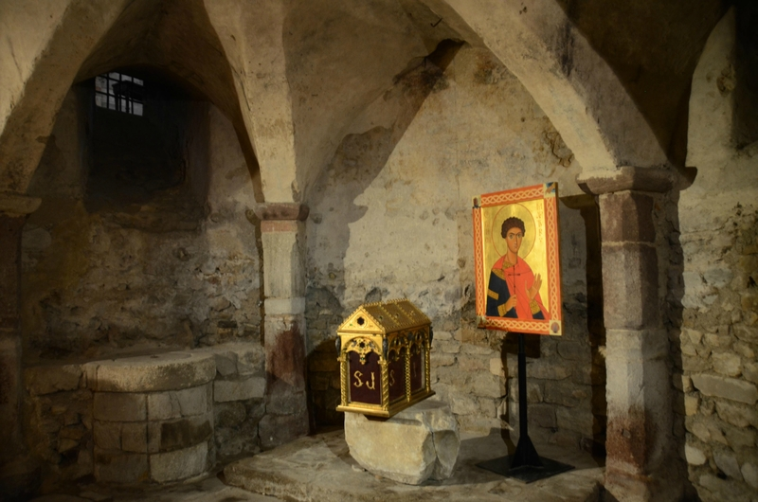
Reliques de St Julien.

Slide 28
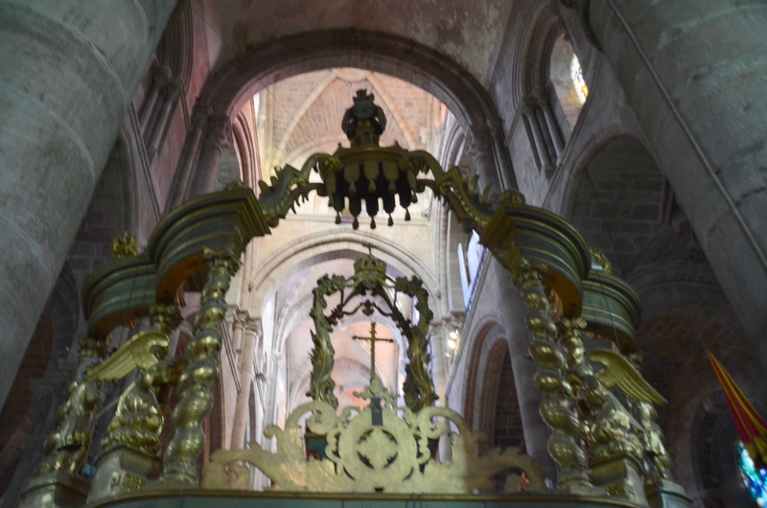

Slide 29
Outre la taille impressionnante de la nef on est frappé par la qualité de la lumière proposée par les vitraux contemporains. Ils permettent d'apprécier la beauté des décors peints et sculptés, qui transforme la basilique en merveilleux livre d'images. Ces vitraux ont été posés en 2007 par le père dominicain coréen : Kim En Joong (une vraie réussite !).

Slide 30
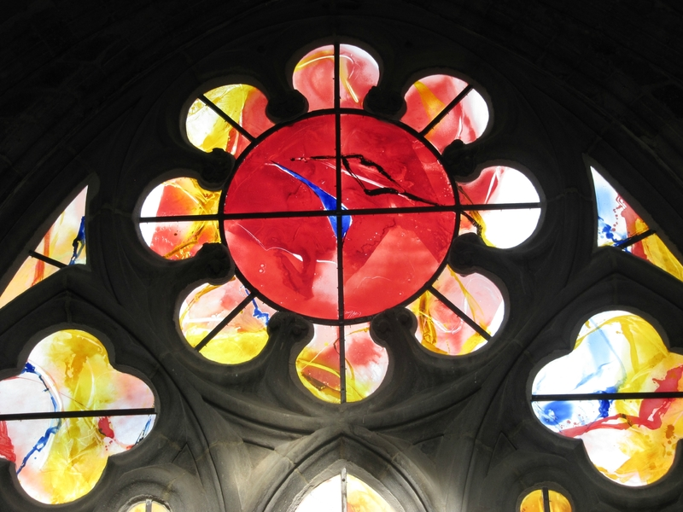

Slide 31
Ne manquez pas la visite de cette extraordinaire basilique, monument imposant de sérénité, et d'en faire le tour extérieur, pour admirer en particulier le chevet et les chapelles rayonnantes. Et de préférence faites la visite guidée qui vous permettra d'en découvrir les détails, à l'aide de personnes compétentes .

Slide 32
C’était
Brioude Auvergne

